Slide 1
해커톤 프로젝트
MBTI 이용한 책 추천 기능
책을 읽고 문제를 푸는 기능
리뷰 통합 기능

Slide 2
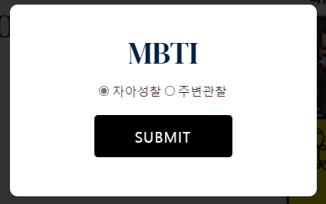
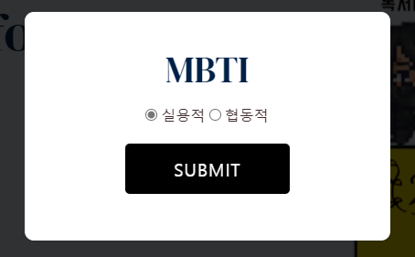
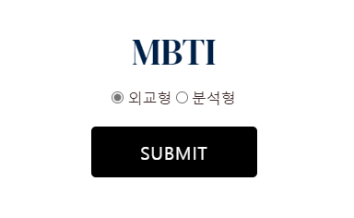
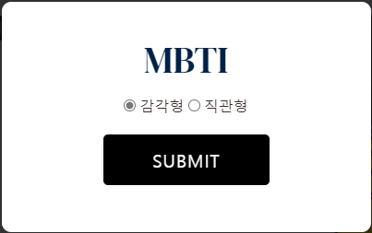
MBTI 검사
완전탐색을 이용하여 MBTI추출

Slide 3
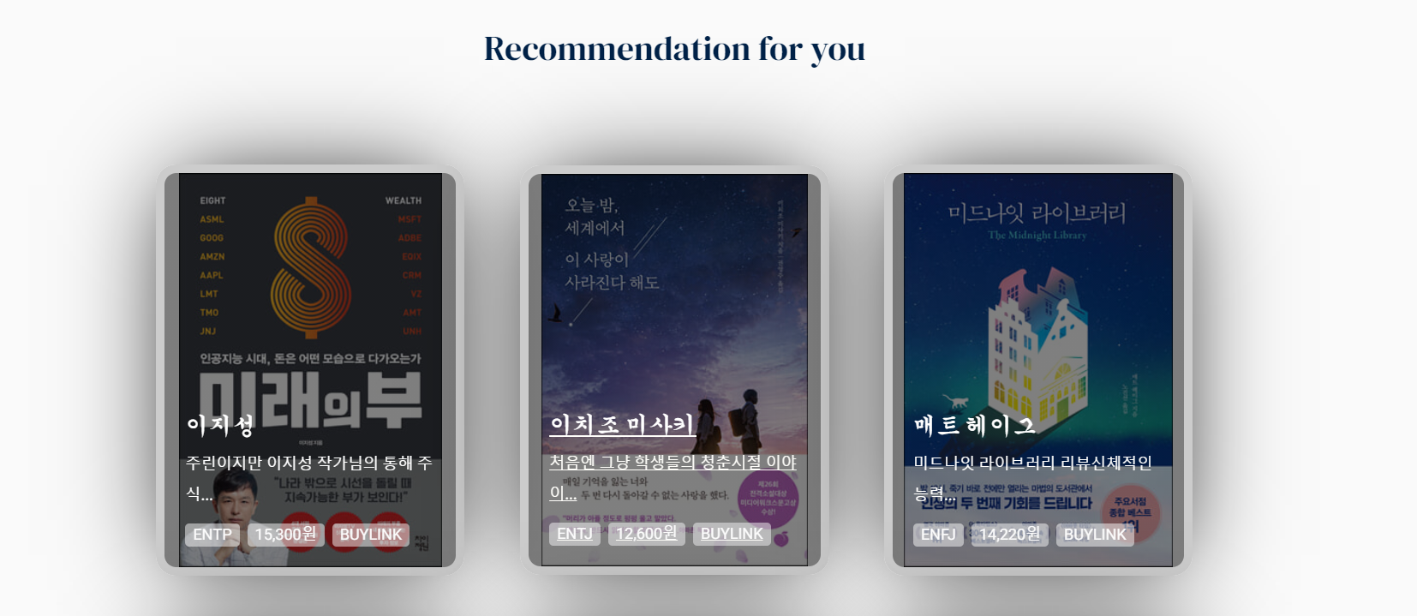
MBTI 책 추천
책의 MBTI는 읽은 사용자를 후보군으로 하여 제일 많은 MBTI 추출 현재는 앞의 두 글자를 추출하여 추천

Slide 4
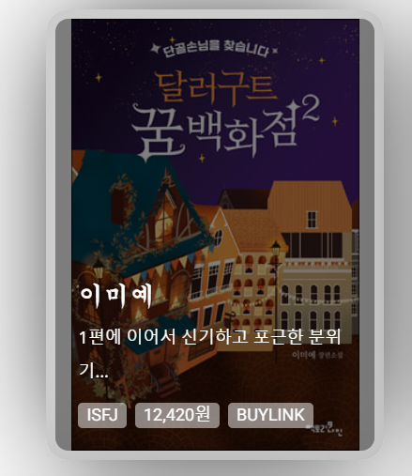
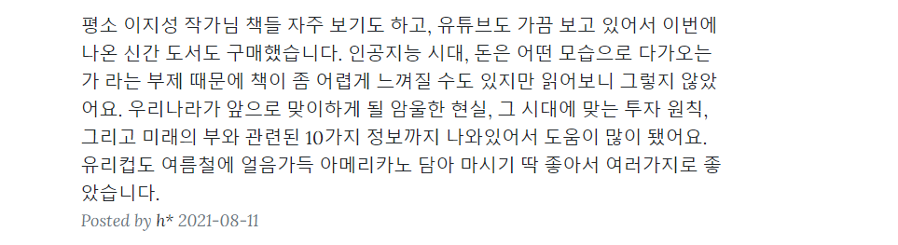
통합 리뷰 기능
타사 리뷰 통합
IF CLICK
자사 리뷰

Slide 5
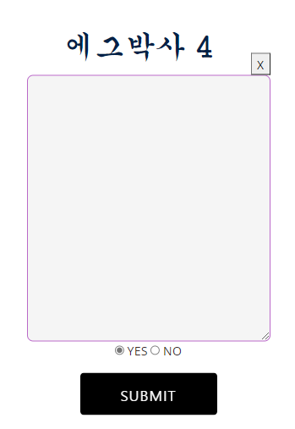
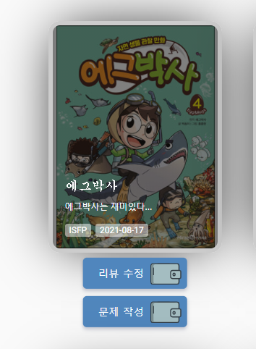
문제 생성 기능
IF CLICK : 문제 작성

Slide 6
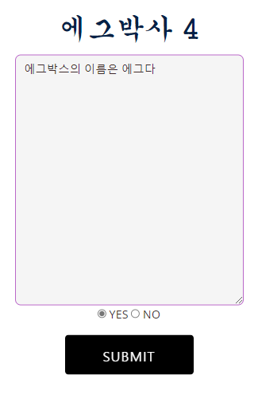
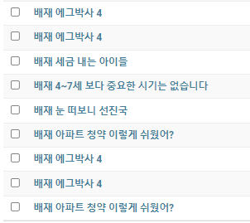
문제 저장과 풀이
사용자의 출제 문제는 DB에 저장
다른 사용자는 문제를 풀고 칭호를 획득

Slide 7


문제 풀이 통과 전
문제 풀이 통과 후

Slide 8
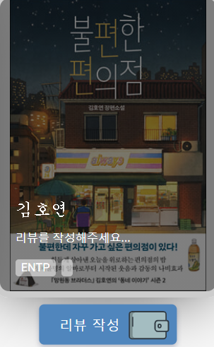
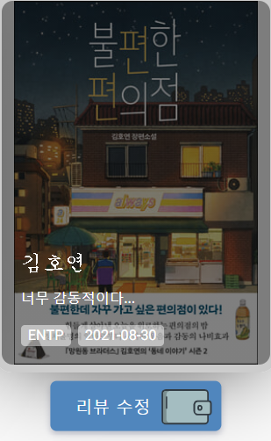
리뷰 작성 전
리뷰 작성 후

